Slide 1
আজকের ক্লাসে সবাইকে স্বাগতম

Slide 2
পরিচিতি
শিক্ষক পরিচিতি
পাঠ পরিচিতি
শ্রেণি: অষ্টম
বিষয়: তথ্য ও যোগাযোগ প্রযুক্তি
অধ্যায়: চতুর্থ
পাঠ: 2২
সময়: ৫০ মিনিট
তরুন মন্ডল
সহকারি শিক্ষক (কম্পিউটার)
নলিয়ান আলিম মাদরাসা
দাকোপ, খুলনা ।
ই-মেইলঃrtarun230@gmail.com
মোবাইল নং: ০১৯১৮৮১৫৮১৯

Slide 3
হিসাব-নিকাশের জন্য কোন প্রোগ্রাম ব্যবহার করা হয়?

Slide 4
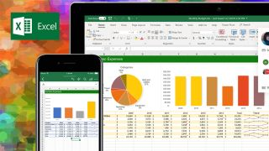
আজকের পাঠ
স্প্রেডশিট পিরচিতি

Slide 5
শিখনফল
এই পাঠ শেষে শিক্ষার্থীরা…
১। স্প্রেডসিট এর ধারণা বর্ণনা করতে পারবে;
২। ওয়ার্কসিটের গঠন বর্ণনা করতে পারবে;
৩। স্প্রেডসিট সফটওয়্যার ব্যবহারের উদ্দেশ্য বর্ণনা করতে পারবে।

Slide 6
Spreadsheet অর্থ কী?
Spread
ছাড়ানো বা বিশ্রিত
কাগজ বা পাতা
Sheet
স্পেডসিটের আভিধানিক অর্থ হল ছাড়ানো বড় মাপের কাগজ বা পাতা

Slide 7
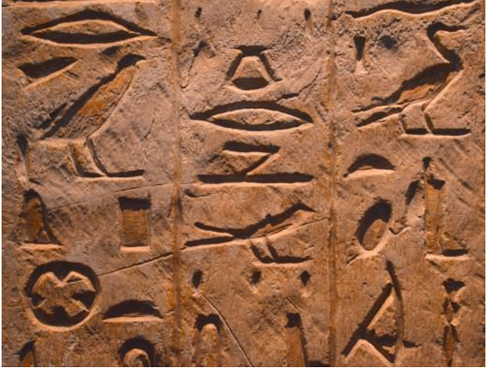
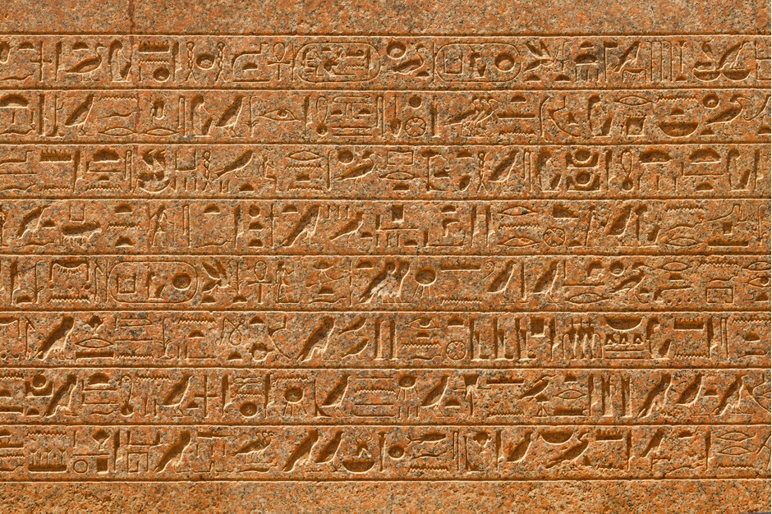
প্রাচীনকালে হিসাব রাখার পদ্ধতি
পাথরের গায়ে বিভিন্ন চিহ্ন দিয়ে হিসাব রাখার কাজ করত

Slide 8
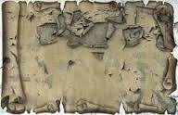
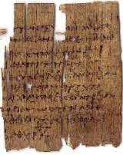
প্রাচীনকালে হিসাব রাখার পদ্ধতি
গাছের বাকলে বিভিন্ন চিহ্ন দিয়ে হিসাব রাখার কাজ করত

Slide 9
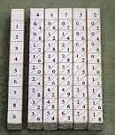
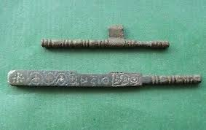
প্রাচীনকালে হিসাব রাখার পদ্ধতি
হাড়ের গায়ে দাগ কেটে হিসাব করার পদ্ধতি আবিষ্কার করেন।

Slide 10
প্রাচীনকালে হিসাব রাখার পদ্ধতি
হাতের কর গুণে হিসাব করত

Slide 11
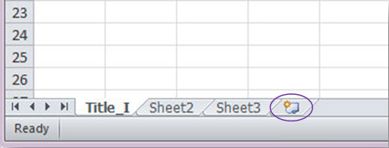
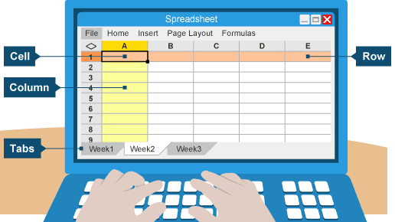
স্প্রেডশিট প্রোগ্রাম
রেজিস্টার খাতার পৃষ্ঠার ন্যায় এখানে অনেকগুলো
ওয়ার্কসিট থাকে।
একটি ওয়ার্কসিট অনেকগুলো সারি ও কলাম থাকে।

Slide 12
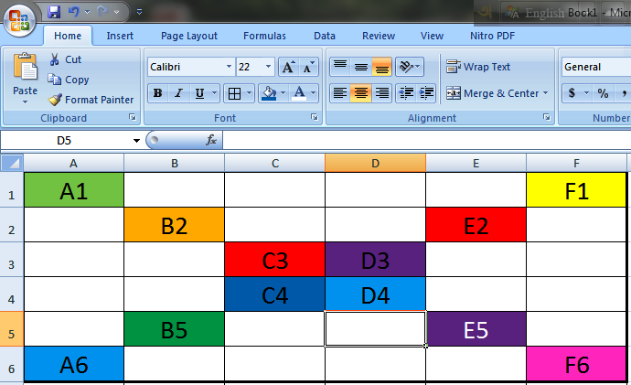
ওয়ার্কসিটের গঠন
কলামের
শিরোনাম হয় অক্ষর দিয়ে ।
কলাম ও সারির মিলিত স্থান হল সেল
সারির
শিরোনাম হয় সংখ্যা দিয়ে
কলামের শিরোনাম B ও সারি শিরোনাম 2 হলে ছেদ বিন্দুতে অবস্থাকারী সেলের নাম B2

Slide 13
একক কাজ
স্প্রেডসিট প্রোগ্রাম কী?

Slide 14
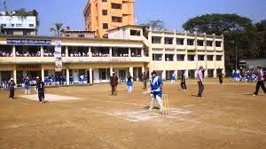
স্প্রেডসিট সফটওয়্যার ব্যবহারের উদ্দেশ্য
হড্ডা মাধ্যমিক বিদ্যালয়ের সাময়িক পরীক্ষার ফলাফল প্রস্তুতের জন্য রেজিস্টার খাতা ব্যবহার করা হত।

Slide 15
স্প্রেডসিট সফটওয়্যার ব্যবহারের উদ্দেশ্য
শিক্ষার্থীদের প্রাপ্ত নম্বর রেজিস্টারে লিপিবদ্ধ করে বিষয়ভিত্তিক গ্রেড পয়েন্ট বের করে জিপিএ নির্ণয় করা হত।

Slide 16
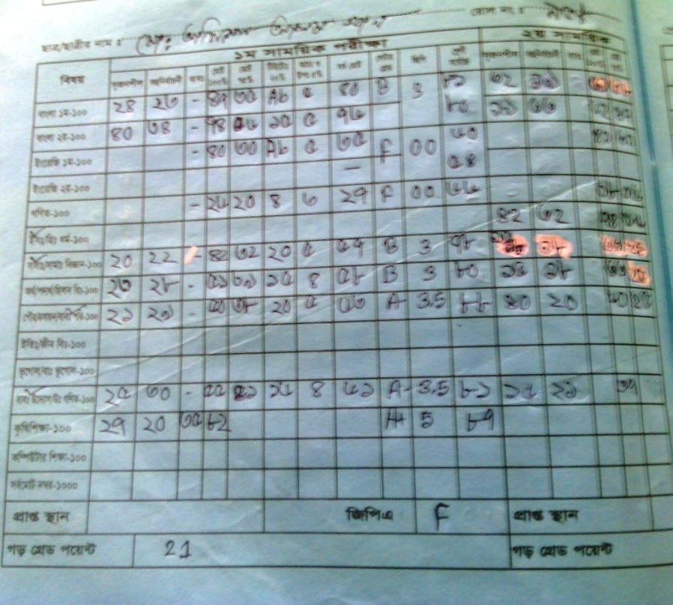
স্প্রেডসিট সফটওয়্যার ব্যবহারের উদ্দেশ্য
এ প্রক্রিয়াটিতে অনেক ভূল হত এবং অনেক সময় নিয়ে সংশোধন করতে হত

Slide 17
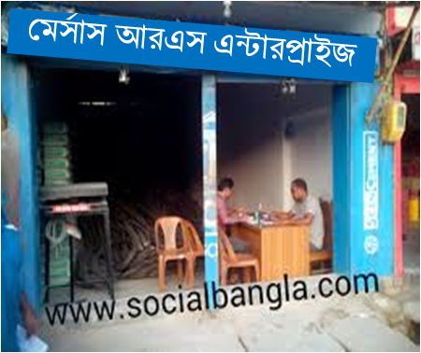
স্প্রেডসিট সফটওয়্যার ব্যবহারের উদ্দেশ্য
আরএস এন্টারপ্রাইজ একটি রড সিমেন্টের ব্যবসা প্রতিষ্ঠান

Slide 18
স্প্রেডসিট সফটওয়্যার ব্যবহারের উদ্দেশ্য
তাদের প্রতিদিন অনেক লেনদেন নগদে ও বাকীতে করতে হয়।

Slide 19
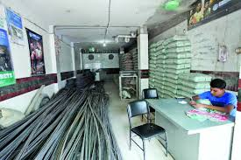
স্প্রেডসিট সফটওয়্যার ব্যবহারের উদ্দেশ্য
ক্যাশ বইয়ে এ হিসাব রাখতে ক্যাশিয়ারকে অনেক হিমশিম খেতে হয়।

Slide 20
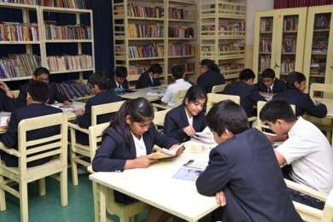
দলগত কাজ
উপরিউক্ত দুইটি ঘটনার প্রেক্ষিতে স্প্রেডসিট সফটওয়্যার ব্যবহারের উদ্দেশ্য বর্ণনা কর।

Slide 21
স্প্রেডসিট সফটওয়্যার ব্যবহারের উদ্দেশ্য
বিপুল পরিমাণ উপাত্ত নিয়ে কাজ করা।
হিসাবের কাজ দ্রুত ও নির্ভুলভাবে করা।
সূত্রের ব্যবহার করে হিসাব স্বয়ংক্রিয়ভাবে করা।
একই সূত্র বার বার প্রয়োগ করা যায় বলে প্রক্রিয়াকরণে সময় কম লাগে।
ডাক যোগাযোগের ঠিকানা ও ই-মেইল ঠিকানার ব্যবস্থাপনা ও সংরক্ষণ সহজে করা

Slide 22
মূল্যায়ন
১। স্প্রেডসিট কী?
২। ২টি প্রাচীন গণনা যন্ত্রের নাম কী?
৩। ১টি ওয়ার্কসিটে কতটি সারি থাকে?
৪। স্প্রেডসিট সফটওয়্যার ব্যবহারের উদ্দেশ্য কী?

Slide 23
বাড়ির কাজ
তোমার বিদ্যালয়ের কোন কোন ক্ষেত্রে স্প্রেডসিট প্রোগ্রাম ব্যবহার করা হয়?

Slide 24
ধন্যবাদ সকল শিক্ষার্থীকে

